Slide 1
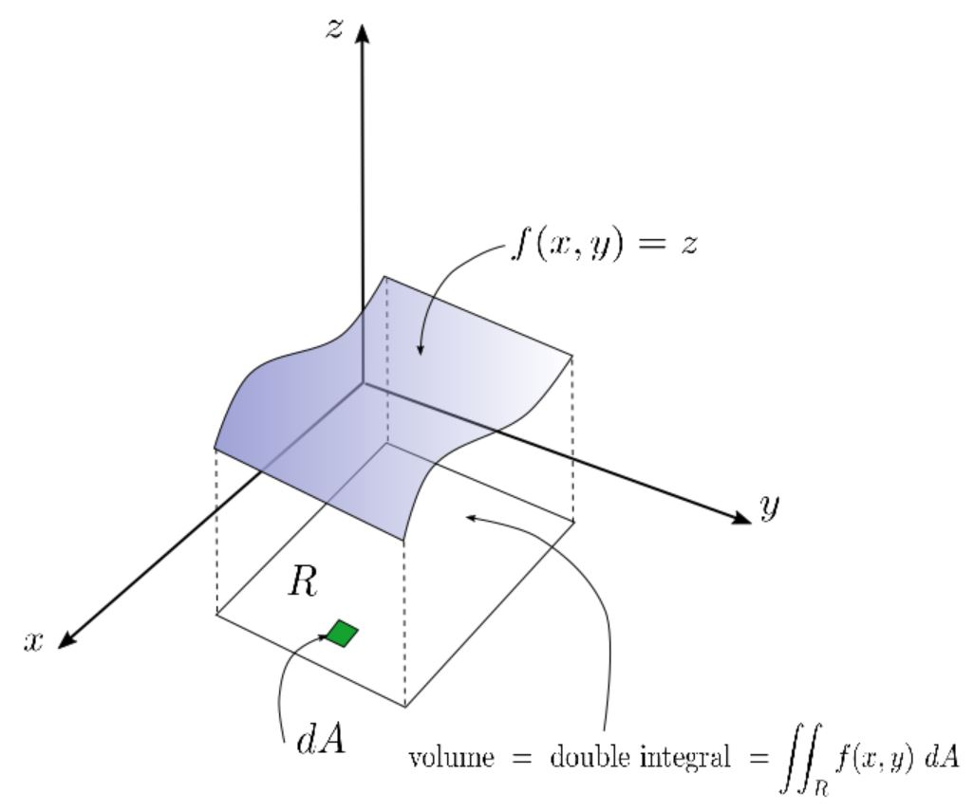
Konsep Konvergensi Numerik
Misal: diketahui suatu permukaan (warna ungu), ingin dicari nilai Integralnya secara numerik. Dengan perhitungan secara iterasi didapatkan hasil sbb:
Percobaan ke: | Nilai Integral Numerik
1 | 255.7823
2 | 301.4873
3 | 342.63741
4 | 374.87214
5 | 397.6784
6 | 408.5639
7 | 415.3452
8 | 417.9453
9 | 418.7342
10 | 419.1645
11 | 419.5649
12 | 419.7189
13 | 419.9045
14 | 419.9065
Berapa nilai integral (luas permukaan) tersebut?

Slide 2
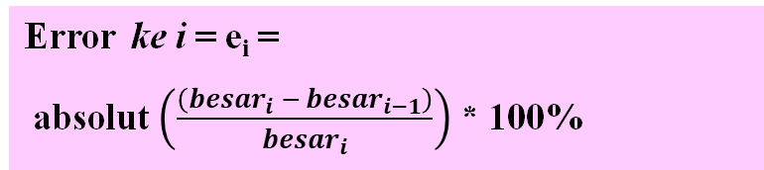
Seseorang peneliti bisa melakukan pendekatan nilai luas permukaan berdasarkan nilai konvergensi luas (konvergensi Integral). Pengertian Konvergensi tidak terlepas dari nilai kesalahan aproksimasi
Percobaan ke: | Nilai Integral Numerik | Error (%)= e_{i} (%)
1 | 255.7823
2 | 301.4873 | 15.15984255
3 | 342.63741 | 12.00981236
4 | 374.87214 | 8.598859867
5 | 397.6784 | 5.73485007
6 | 408.5639 | 2.664332311
7 | 415.3452 | 1.632690109
8 | 417.9453 | 0.622114904
9 | 418.7342 | 0.188401138
10 | 419.1645 | 0.102656594
11 | 419.5649 | 0.095432197
12 | 419.7189 | 0.036691224
13 | 419.9045 | 0.044200527
14 | 419.9065 | 0.000476297
Grafik Error (%)
CATATAN:
Jika peneliti Bahagia dengan ketentuan batas toleransi kesalahan 5% maka berhenti di percobaan ke 6
Jika peneliti Bahagia dengan ketentuan batas toleransi kesalahan 1% maka berhenti di percobaan ke 8
Jika peneliti Bahagia dengan ketentuan batas toleransi kesalahan 0.05% maka berhenti di percobaan ke 12
Error ke i = e_{i} =
absolut $\left(\frac{\left({besar}_{i} −{ besar}_{i−1}\right)}{{besar}_{i}}\right)$ * 100%

Slide 3
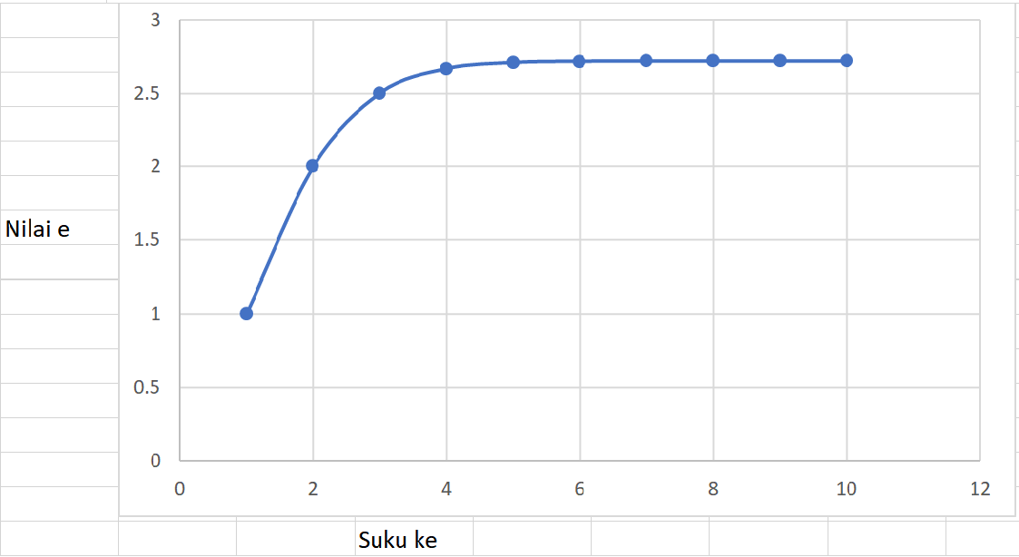
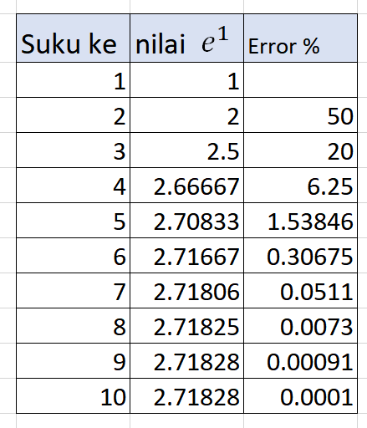
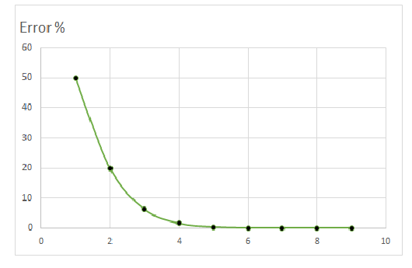


Pendekatan konvergensi numerik untuk memperkirakan ‘bilangan e’
Dengan deret Mac’laurin
Rumus :
$e^{x}$ =1+ $\frac{x^{1}}{1!}$ +$\frac{x^{2}}{2!}$ +$\frac{x^{3}}{3!}$+$\frac{x^{4}}{4!}\text{+}\frac{x^{5}}{5!}$+$\frac{x^{6}}{6!}$+….
Tabel Perhitungan (untuk$x=1$)

